Slide 1
ARA0387
SISTEMAS DIGITAIS
AULA 09 – CONTEUDO 10

Slide 2
Semana 10: Tema 3. CIRCUITOS COMBINACIONAIS
3.3 CIRCUITOS MULTIPLEXADOR E DEMULTIPLEXADOR

Slide 3
Introdução
Pense que você foi convidado para trabalhar em um projeto de sistema de comunicação para um satélite.
Vários computadores devem se comunicar com o satélite, mas só há uma linha (uma caminho) de transmissão da Terra para o satélite.
Que tipo de circuitos lógicos você poderia usar para permitir que em cada momento um computador esteja selecionado para se comunicar com o satélite?

Slide 4
CIRCUITOS MULTIPLEXADOR
E
DEMULTIPLEXADOR

Slide 5
MULTIPLEXADORES
(SELETORES DE DADOS)

Slide 6
MULTIPLEXADORES (MUX)
Um multiplexador (MUX) é um dispositivo que permite que informações digitais de diversas fontes sejam encaminhadas para uma única linha para serem transmitidas nessa linha para um destino comum.
Um multiplexador básico tem várias linhas de entrada de dados e uma única linha de saída.
Ele também possui entradas de seleção de dados, as quais permitem que os dados digitais de quaisquer entradas sejam comutados para a linha de saída.
Os multiplexadores também são conhecidos como seletores de dados.

Slide 7
MULTIPLEXADORES (MUX)
A Figura 6–46 mostra o símbolo lógico para um multiplexador (MUX) de 4 bits.
Observe que existem duas linhas de seleção de dados porque com dois bits de seleção, qualquer uma das quatro linhas de entrada de dados pode ser selecionada

Slide 8
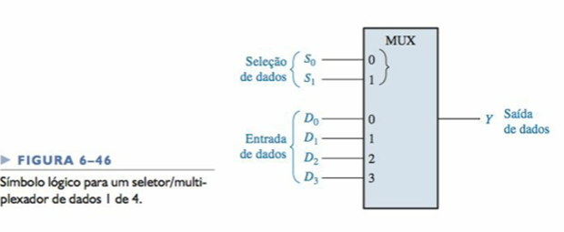
MULTIPLEXADORES (MUX)

Slide 9
MULTIPLEXADORES (MUX)
Na Figura 6–46, um código de 2 bits nas entradas de seleção de dados (S) permitem que o dado na entrada selecionada passe para a saída de dados.
Se um binário 0 (S1 = 0 e S0 = 0) for aplicado nas linhas de seleção de dados, o dado na entrada D0 aparece na linha de saída de dados.
Se um binário 1 (S1 = 0 e S0 = 1) for aplicado nas linhas de seleção de dados, o dado na entrada D1 aparece na linha de saída de dados.

Slide 10
MULTIPLEXADORES (MUX)
Se um binário 2 (S1 = 1 e S0 = 0) for aplicado, o dado na entrada D2 aparece na linha de saída de dados.
Se um binário 3 (S1 = 1 e S0 = 1) for aplicado, o dado na entrada D3 é comutado para a linha de saída de dados.
A Tabela 6–8 mostra um resumo dessa operação.

Slide 11
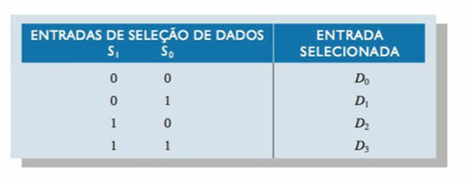
MULTIPLEXADORES (MUX)

Slide 12
MULTIPLEXADORES (MUX)
Agora vamos pensar no circuito lógico necessário para realizar essa operação de multiplexação.
A saída de dados é igual ao estado da entrada selecionada.
Portanto, podemos deduzir uma expressão para a saída em termos da entrada de dados e das entradas de seleção.

Slide 13
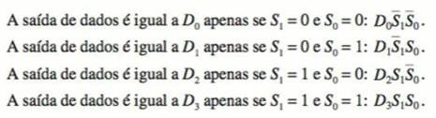

MULTIPLEXADORES (MUX)
Quando esses termos são relacionados por uma operação OR, a expressão total para a saída de dados é:

Slide 14
MULTIPLEXADORES (MUX)
A implementação dessa equação requer quatro portas AND de 3 entradas, uma porta OR de 4 entradas e dois inversores para gerar o complemento de S1 e S0, conforme mostra a Figura 6–47.
Como os dados podem ser selecionados a partir de qualquer uma das linhas de entrada, esse circuito também é denominado de seletor de dados.

Slide 15
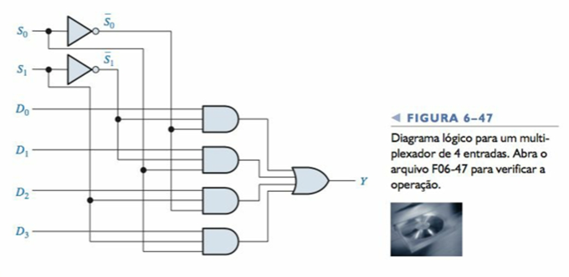
MULTIPLEXADORES (MUX)

Slide 16
EXEMPLO 6–15
Use CI’s 74LS151 e qualquer outra lógica necessária para multiplexar 16 linhas de dados em uma única linha de dados de saída.

Slide 17
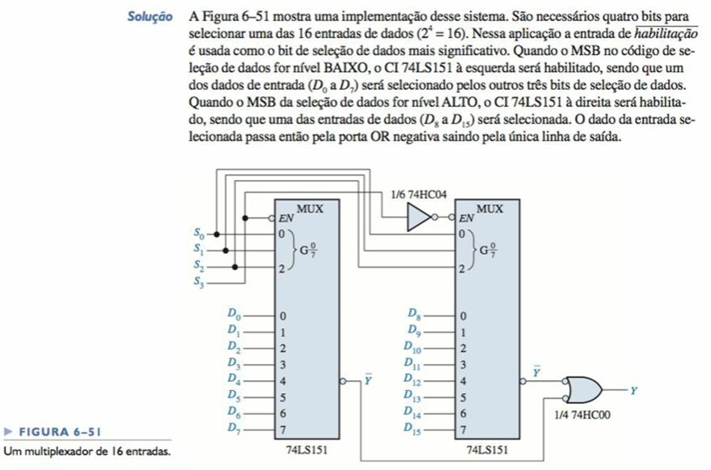

Slide 18
DESMULTIPLEXADORES
(DEMUX)

Slide 19
DESMULTIPLEXADORES (DEMUX)
Um demultiplexador (DEMUX) basicamente inverte a função da multiplexação.
Ele recebe informações digitais a partir de uma linha e as distribui para um determinado número de linhas de saída.
Por essa razão, o demultiplexador também é conhecido como distribuidor de dados.

Slide 20
DESMULTIPLEXADORES (DEMUX)
A Figura 6–55 mostra o circuito de um demultiplexador (DEMUX) de 1 linha para 4 linhas.
A linha de entrada de dados está conectada em todas as portas AND.
As duas linhas de seleção de dados habilitam uma porta de cada vez, e os dados que aparecem na linha de entrada de dados passam, através da porta selecionada, para a linha de saída de dados associada.

Slide 21
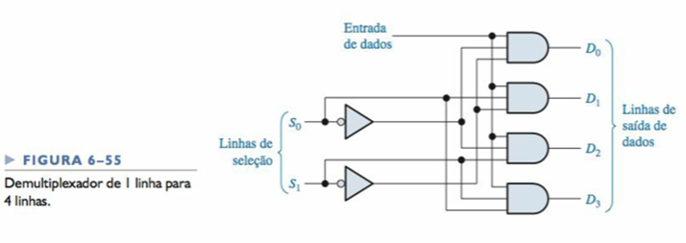
DESMULTIPLEXADORES (DEMUX)

Slide 22
EXEMPLO 6–18
A forma de onda de entrada de dados em série e as entradas de seleção de dados (S0 e S1) são mostradas na Figura 6–56.
Determine as formas de onda da saída de dados D0 a D3 para o demultiplexador visto na Figura 6–55.

Slide 23
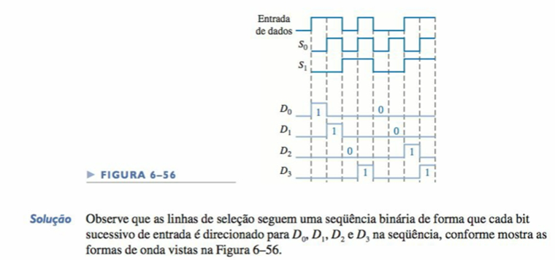
EXEMPLO 6–18

Slide 24
ATIVIDADE PRÁTICA

Slide 25
Vídeos
Como funcionam os multiplexadores e para que servem?
https://www.youtube.com/watch?v=2FtmAINcWFk

Slide 26
ATIVIDADE
Acessar o livro:
VAHID, Frank. Sistemas Digitais: Projeto, Otimização e HDLs [BV:MB].
Porto Alegre: Bookman, 2008.
Disponível em: https://integrada.minhabiblioteca.com.br/#/books/9788577802371/cfi/0!/4/2@100:0.00
Fazer os exercícios 2.72; 2.73; 2.74; 2.78, da página 109

Slide 27
Bibliografia
FLOYD, THomas L. Sistemas Digitais: Fundamentos e Aplicações. 9 ed. Porto Alegre: Bookman, 2007. Disponível em: https://integrada.minhabiblioteca.com.br/#/books/9788577801077/cfi/0!/4/2@100:0.00
VAHID, Frank. Sistemas Digitais: Projeto, Otimização e HDLs. Porto Alegre: Bookman, 2008. Disponível em: https://integrada.minhabiblioteca.com.br/#/books/9788577802371/cfi/0!/4/2@100:0.00
WIDMER, Neal S. Sistemas digitais: princípios e aplicações. 12 ed.. São Paulo: Pearson, 2018. Disponível em: https://plataforma.bvirtual.com.br/Acervo/Publicacao/168497

